Slide 1
安装phpStudy

Slide 2
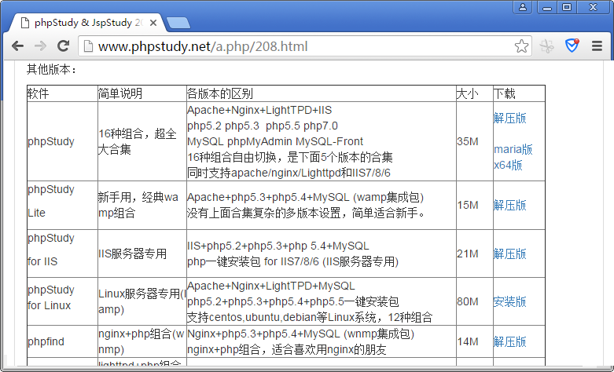
phpStudy只需一次性安装，无须配置即可使用，是一款非常方便、好用的PHP调试环境。
phpStudy的官方网站是phpStudy.net，可下载适合当前系统的软件包。

